Slide 1

인사시스템 구축
스토리보드
(프로그램 Spec)
버전 1.0
2012.10.15
승 인 사 항
 | 성명 / 직급 | 일자 | 서명
작성자 | 최명자 / 부장 | 2012.10.15
검토자
승인자
고객

Slide 2
프로젝트 | 인사시스템 구축 | 문서번호 | IW2115
문서명 | 스토리보드 – 프로그램명세서 | 버전 | 1.0
문서 이력
버전 | 제/개정 내용 | 작성일 | 작성자 | 승인자 | 시행일
1.0 | 초안 | 2012.10.15 | 최명자

Slide 3
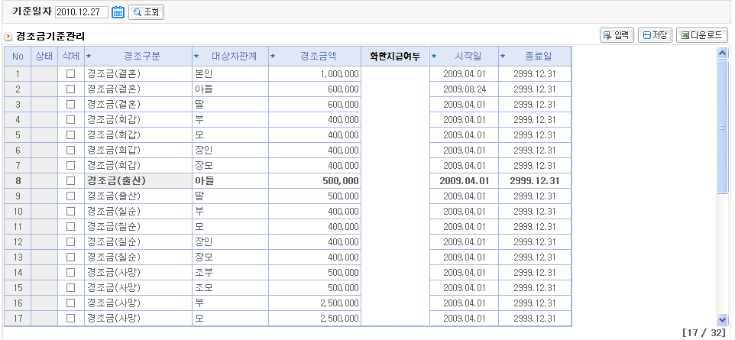
ECC_010
지급기준관리
1) 주요항목 : 경조구분, 대상자관계 경조금액
2) 요구사항 :

Slide 4
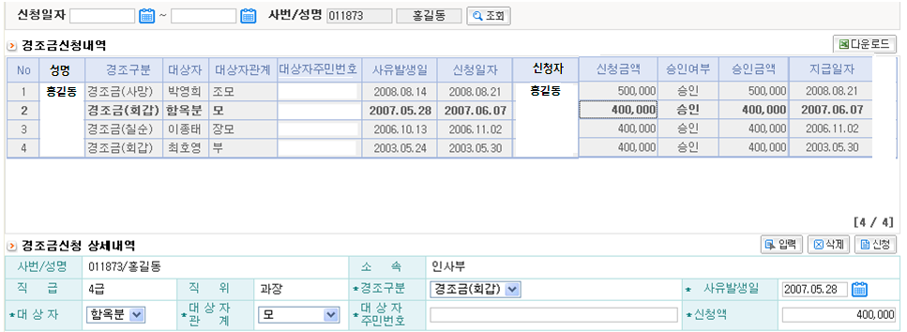
ECC_020
경조금신청(개인)
화환지급여부
화환배송지
수령자연락처
기타요청사항
* 안내문구
1) 주요항목 : 사번, 경조구분, 사유발생일, 대상관계
2) 요구사항 :

Slide 5
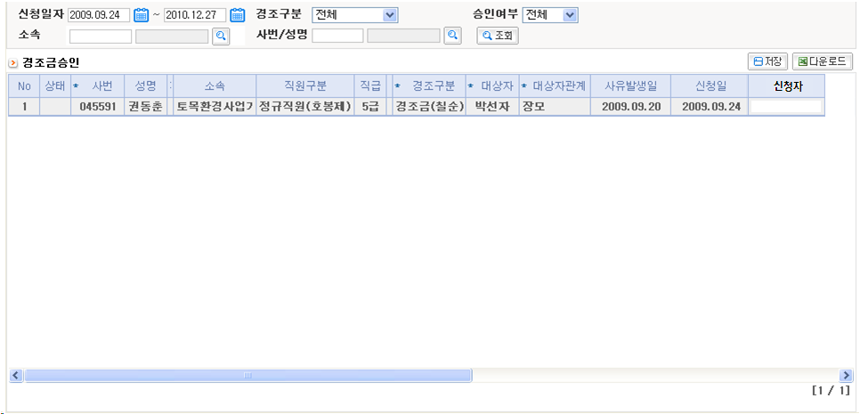
ECC_020
경조금신청내역 승인
지급일자 :
전표생성
수령자연락처
기타요청사항
비고
2010.12.25
Y
1. 자동 메일발송 : 승인처리시 : 신청자, 실제대상자(직원)
1) 주요항목 : 사번, 대상자, 관계, 신청액, 승인액
2) 요구사항 :

